Slide 1
Design of a fully automated greenhouse for indoor use
Experimental Methods in Energy and Environment
Hugo Martins 69864
Afonso Cunha 70386
Notes:
H

Slide 2
The Idea “Indoor Greenhouse”
Why?
How?
Target?
What to expect?
Notes:
H Why:Explicar como ideia surgiu. Gap entre agricultura e a mesa, falta de espaços verdes, falta da cultura, ou por falta de espaço ou por falta de tempo, as pessoas não sabem de onde é que a comida vem.
Target: pessoas das áreas urbanas, adultos e jovens (adaptam se melhor novas tecn.), estilo de vida activo e sem possibilidades de ter uma horta em casa.
Ajudar as pessoas que querem crescer a sua própria comida, apologistas de comida biológica
Whattoexp: aproxime a agricultura/natureza das pessoas, dinamizar um crescimento biológico, recuperar os hábitos de cultivo

Slide 3
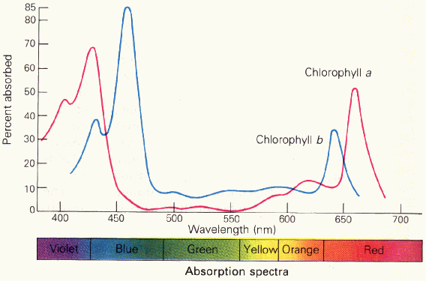
Important parameters
Light
Temperature
Nutrients
Water
Notes:
C

Slide 4
Our prototype
Sensor
Measures the light value
Arduino
Processes the information
Provides light
Fulfill the plant needs
Light unit
Notes:
H

Slide 5
Our prototype
Sensor
Measures the temperature value
Arduino
Processes the information
Cools the greenhouse
Fulfill the plant needs
Temperature unit
Notes:
C

Slide 6
Our prototype
Sensor
Measures the moisture value
Arduino
Processes the information
Water pump with drip drop system
Fulfill the plant needs
Water unit
Notes:
H

Slide 7
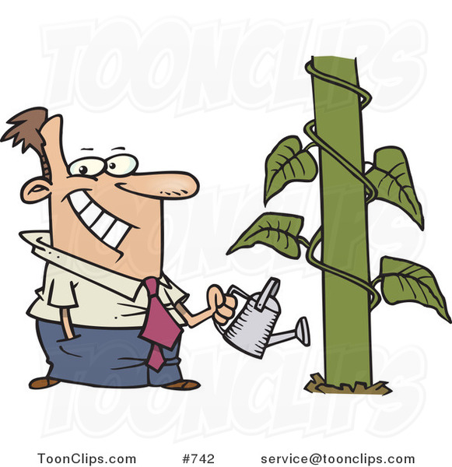
Our prototype
Humidity level
Low
Medium
Good
Water me! button
Water unit
Notes:
C

Slide 8
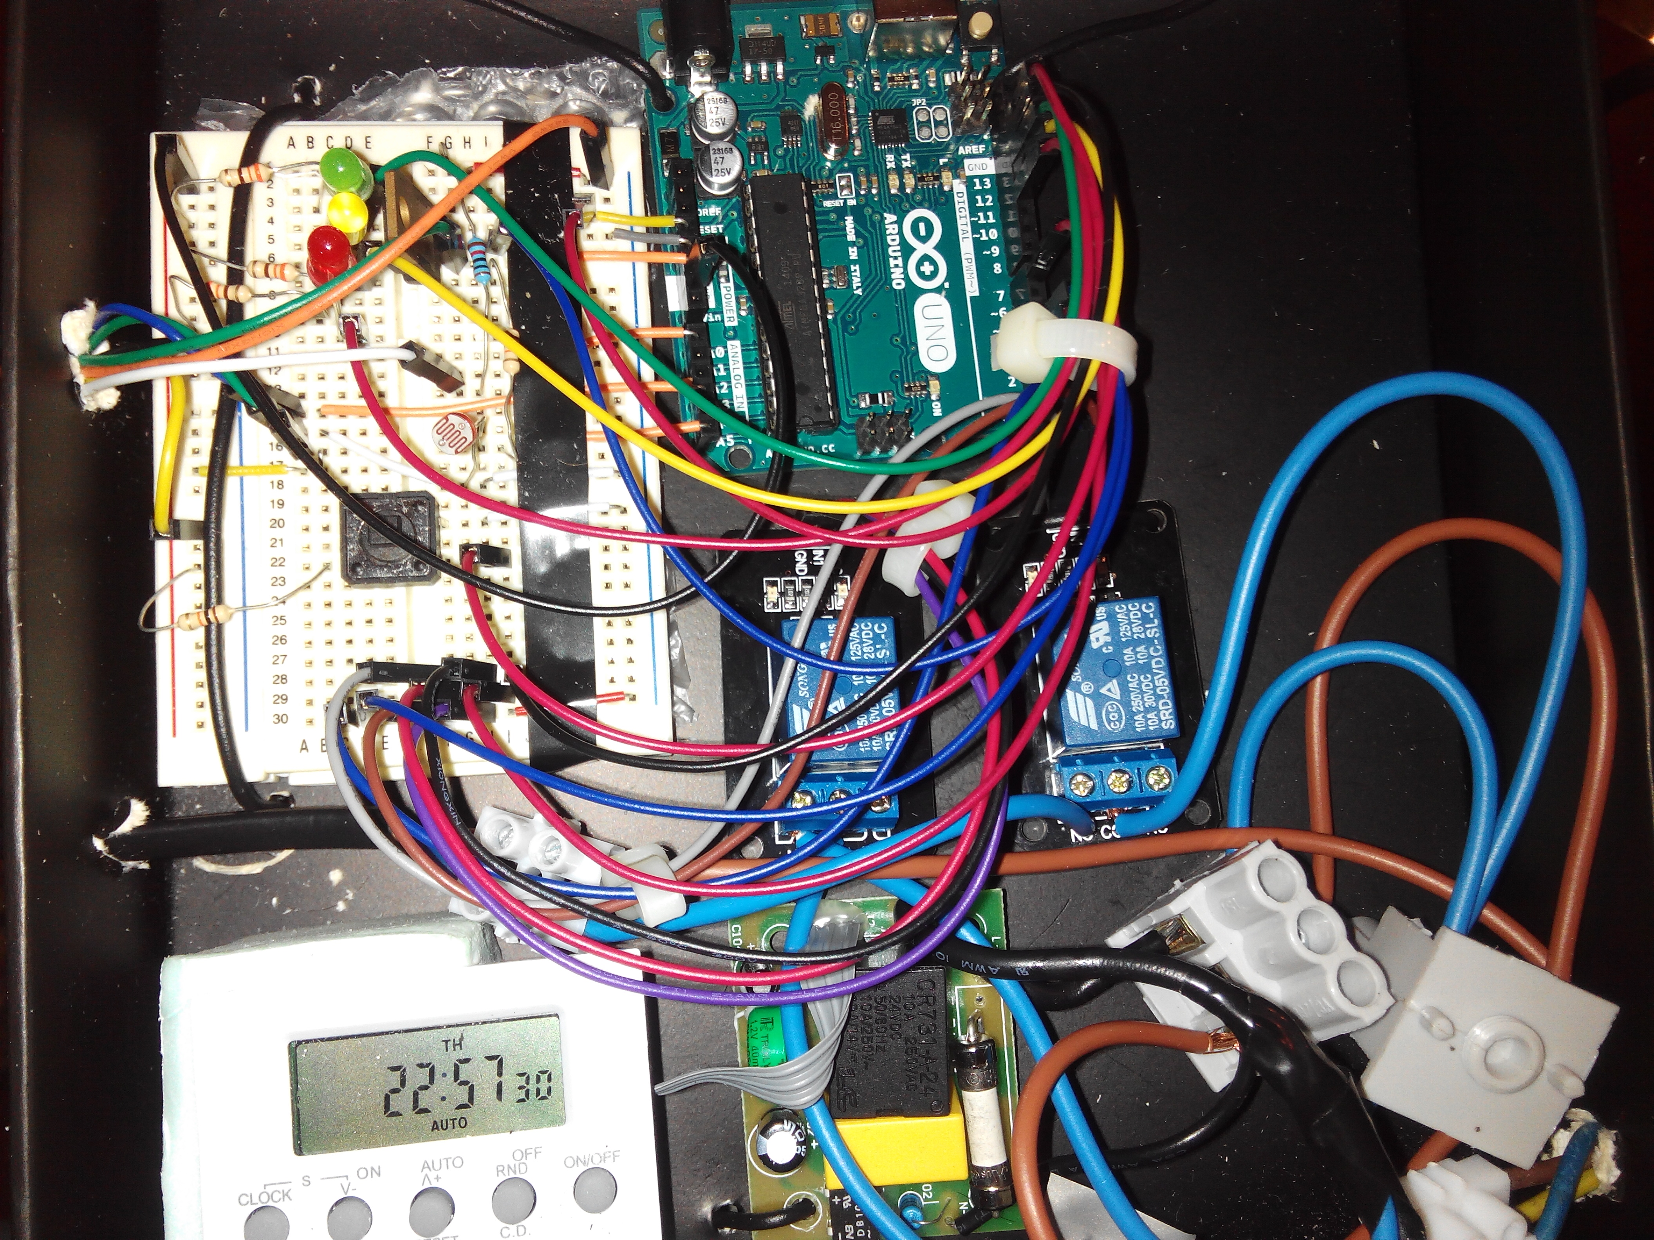
Our prototype
Electronics

Slide 9
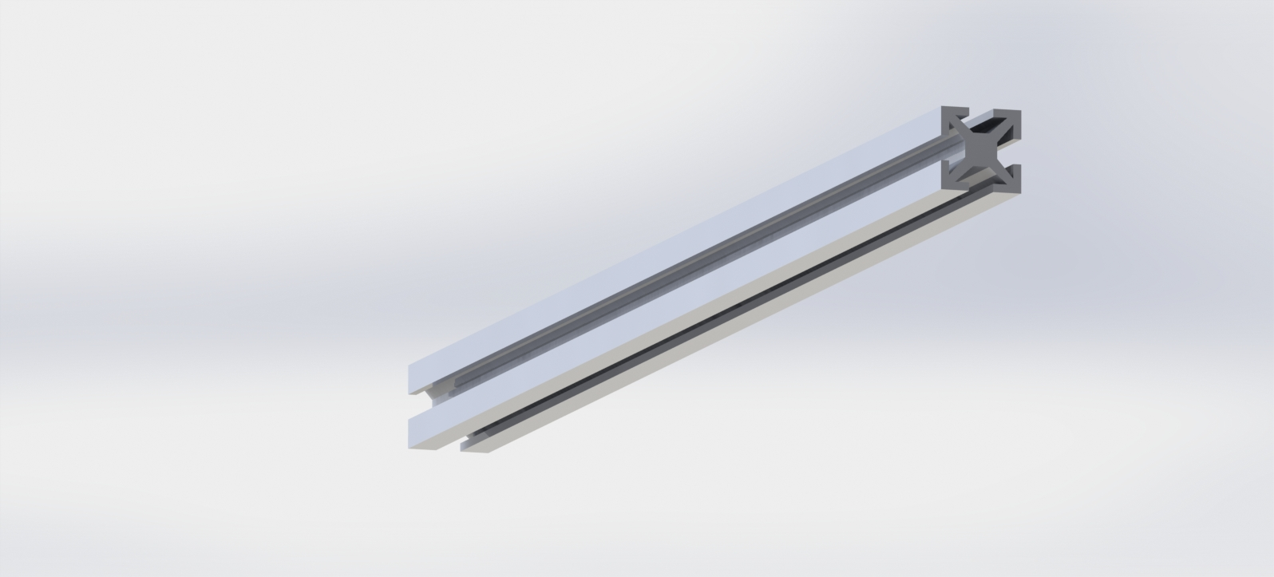
Our prototype
Structure
Notes:
H

Slide 10
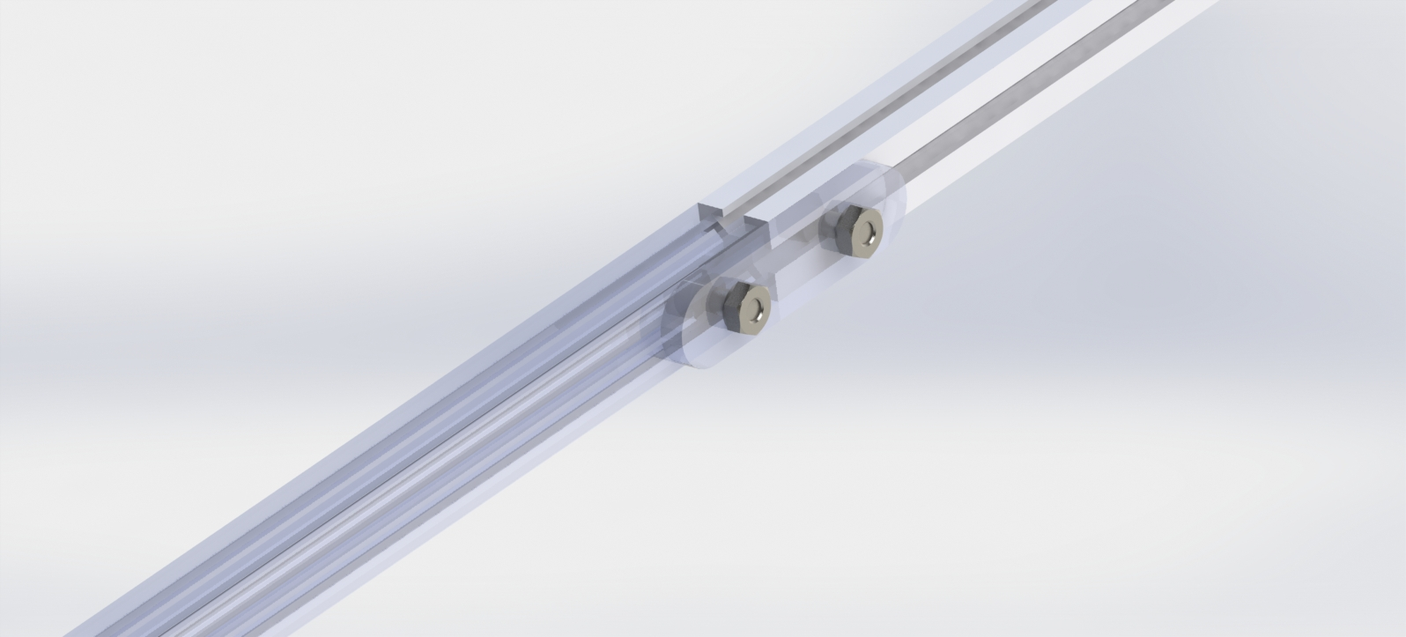
Our prototype
Structure
Notes:
H

Slide 11
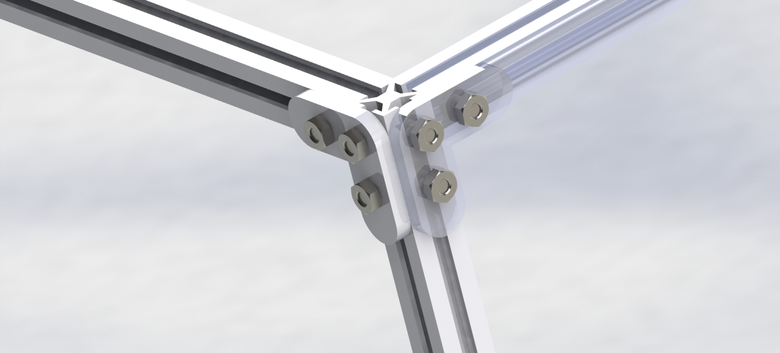
Our prototype
Structure

Slide 12
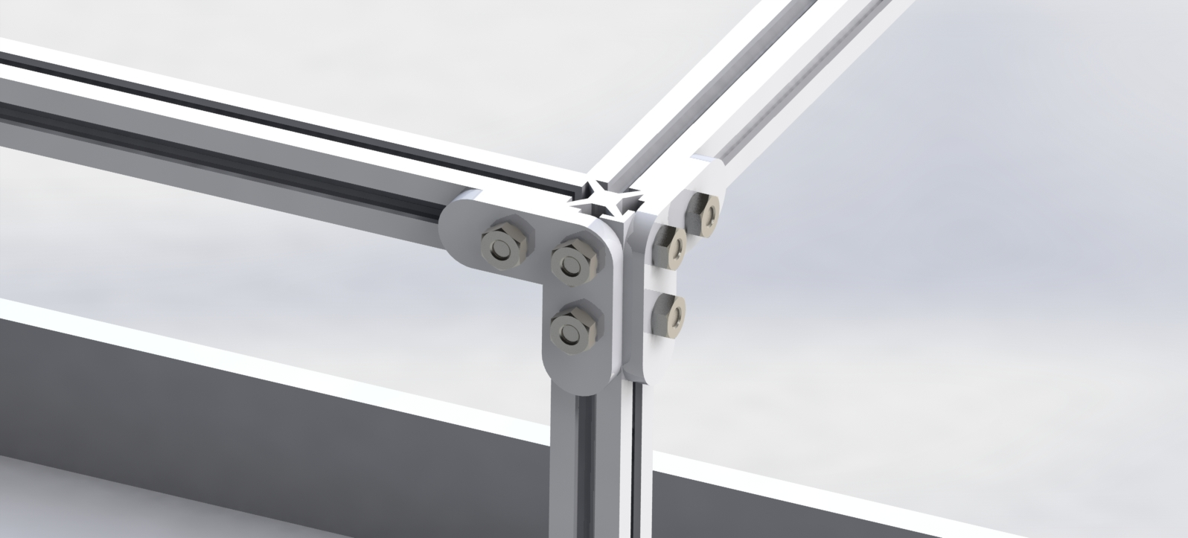
Our prototype
Structure

Slide 13
Our prototype
Structure

Slide 14
Our prototype
Structure
Notes:
Polipropileno picotado, explicar montagem, mais transparente que o plástico normal

Slide 15
Our prototype
Structure

Slide 16
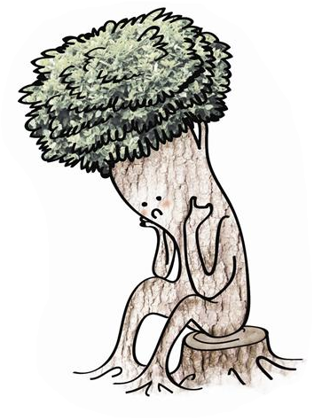
You can grow
Example (40cmx40cmx40cm)
Herbs and spices
Example (80cmx80cmx40cm)
Small vegetables, fruit...
Example (bxhxl)
Everything you want! (except trees)
Notes:
C 1º Salsa, hortelã, coentros, cogumelos
2º cebolas, tomates, morangos, alho, malaguetas

Slide 17
Feedback
Initial Feedback
“Gostei! Assim podemos crescer a nossa própria comida” - Madalena
“Gosto do facto de não ter de trabalhar muito, não me preocupar com as plantas” - - Bernardo
Continuous Improvement
Notes:
C Apresentamos a ideia a várias pessoas, amigos e colegas, feedback positivo

Slide 18
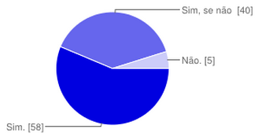
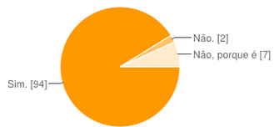
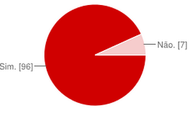
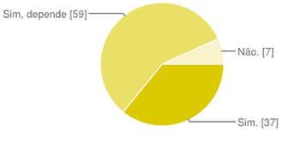
Online Survey
1. Gostaria de fazer crescer as suas próprias frutas e legumes no conforto de sua casa?
2. É a favor de alimentos biológicos?
3. Gostaria de fazer crescer as suas próprias frutas e legumes no conforto de sua casa?
4. A ideia de ter a sua própria estufa, completamente automatizada, é atractiva?
Notes:
C Apresentamos a ideia a várias pessoas, amigos e colegas, feedback positivo

Slide 19
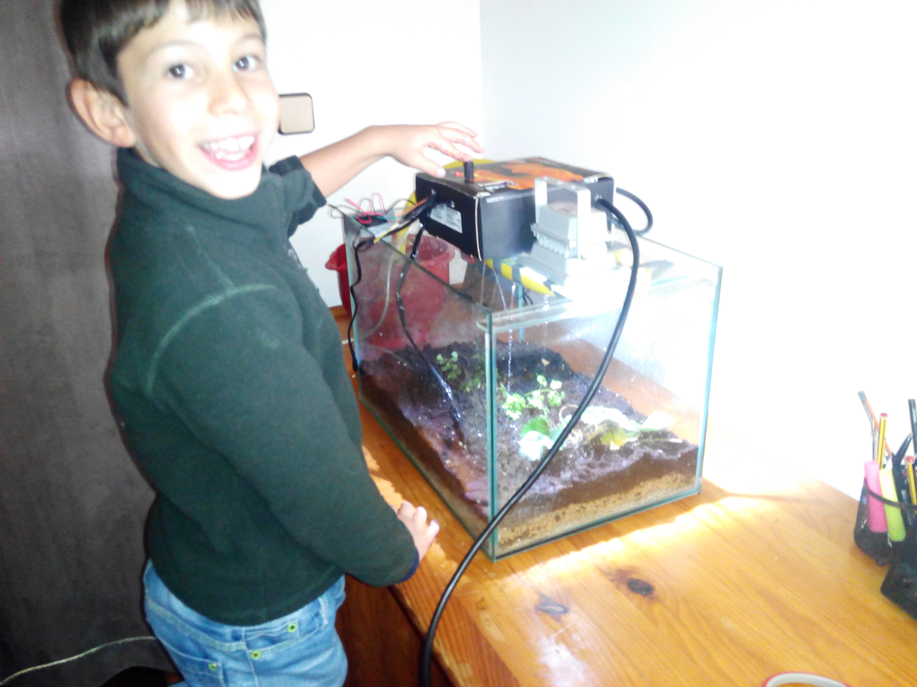
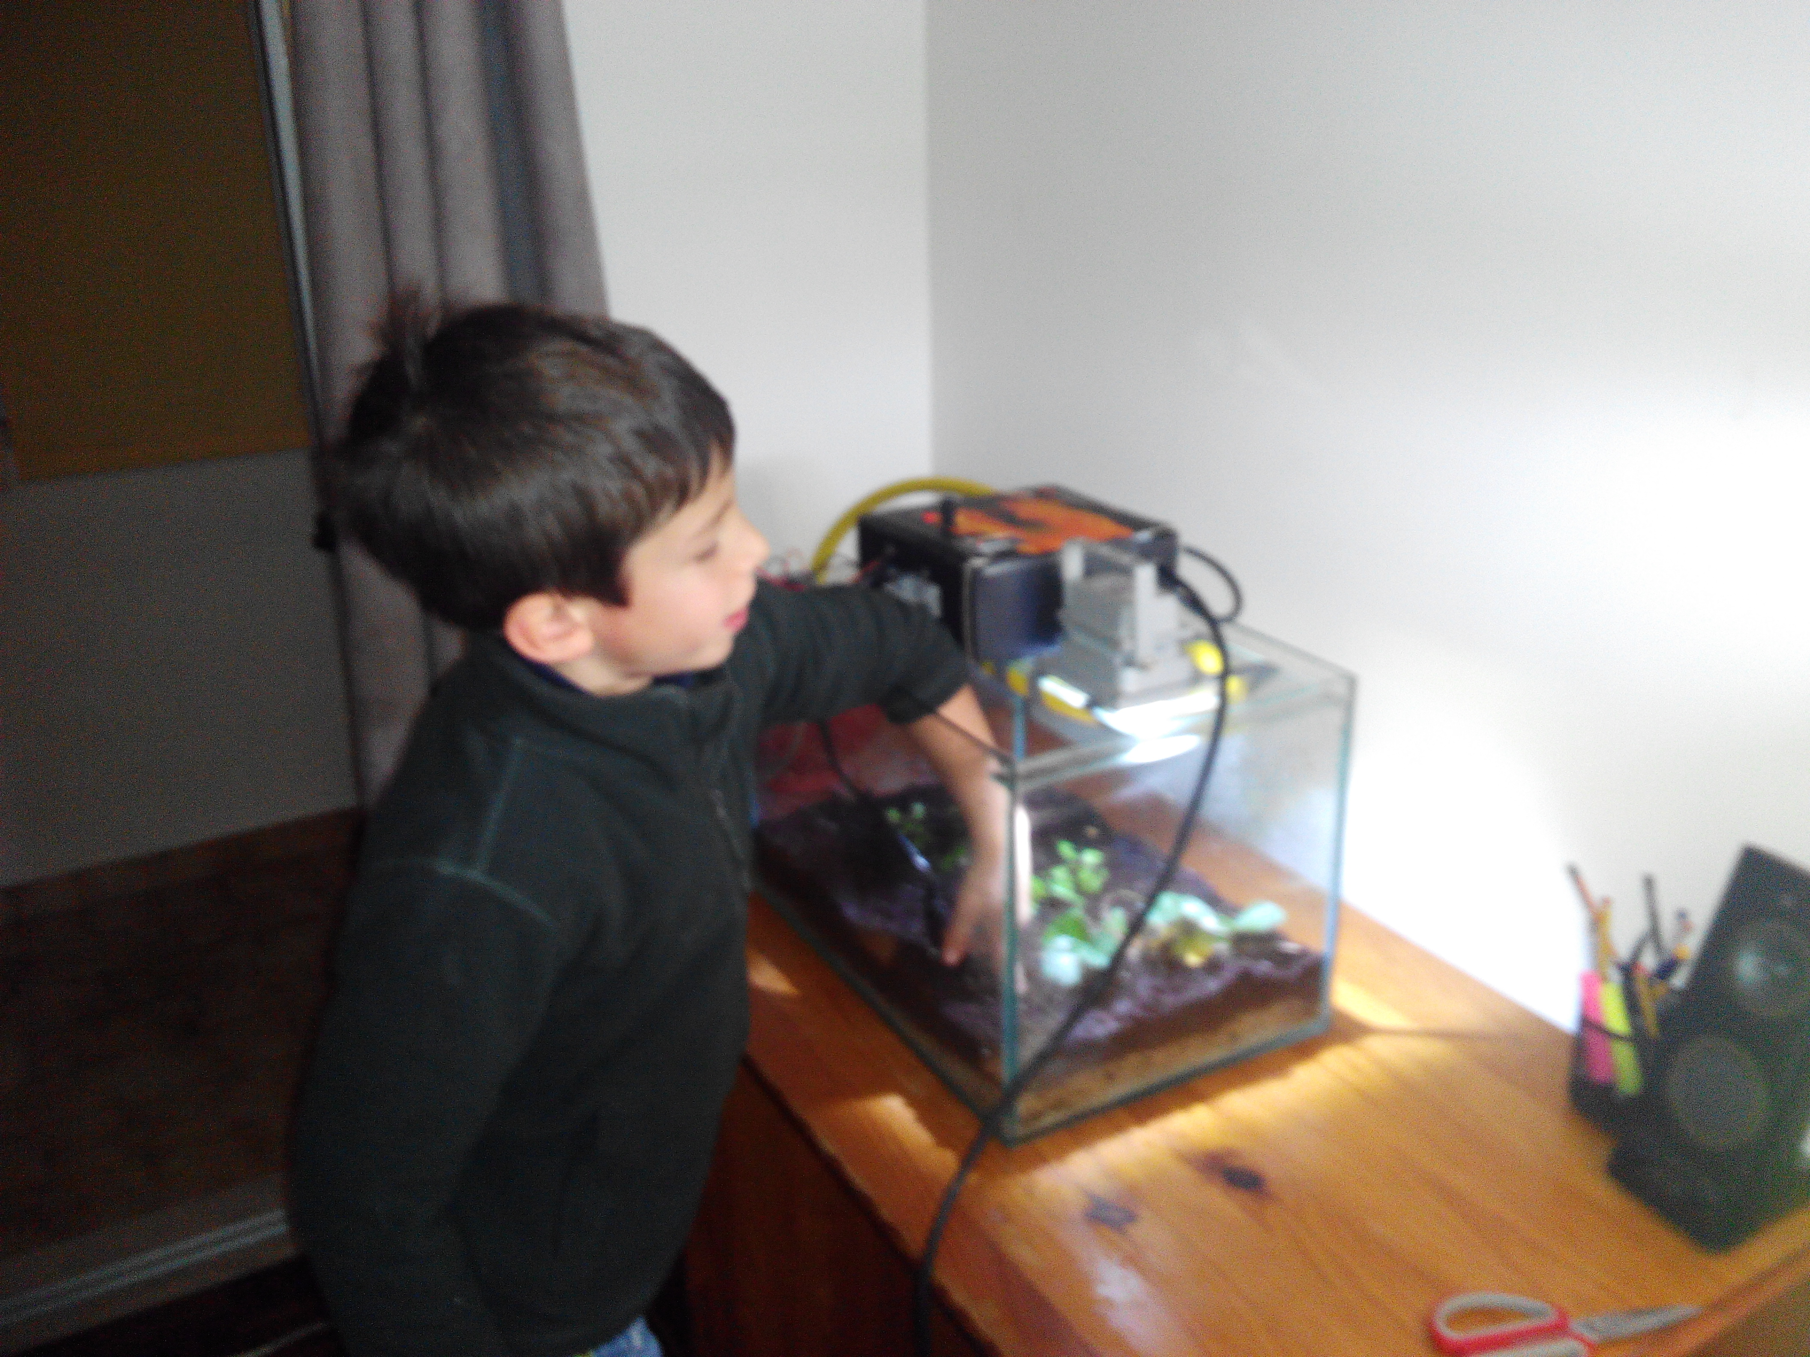
Implementation
3 Days test
Calibration issues with the humidity sensor
Educational side of the project
“É giro!”
Notes:
C Apresentamos a ideia a várias pessoas, amigos e colegas, feedback positivo

Slide 20
Competitive Advantages
Personalizable structure
Any Size, Any Shape.
Very complete sensor kit
Competing products offer very few or no automation
Plug and Play
Competing products may require knowlegde of electronics
Competitive Price
Notes:
H

Slide 21
Business Plan
Componente | Preço (€)
Arduino | 23,00
Breadboard | 4,95
Cabos e elos de ligação | 15.87
Sensor de humidade | 4,95
Sensor de Luz | 0,5
Sensor de temperatura | 3,95
Kit de resistências | 0,85
Ventoinha 5V | 6,15
Temporizador digital | 7,29
Projector LED | 10,50
Bomba de rega | 4,25
3x LED | 0,60
Push Button | 0,50
Relé | 5,60
Total | 88,96
Price
Prototype
Final product
119 €
Prototype Cost
Notes:
C

Slide 22
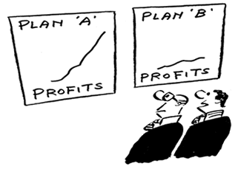
Business Plan
Market
Product category
Target
Initial approach
Notes:
C Produto entre varias categorias, jardinagem de topo e ponto entre o prato e a agricultura, competição reduzida. Produtos competidores não apresentam o nível de automação, flexibilidade e design. Preço parecido a estufas de topo não automatizadas e inferior a automatizadas.
Bom produto! Potencial económico
- venda online, facilidade de acesso e menores custos, markting por passa a palavra
- implementar fedback para os clientes através do nosso site

Slide 23
Future improvements
Dedicated processing unit
LED grow lights
Design
Interface
Database
Solar calendar integration with plants life cycle
Notes:
H

Slide 24
Marketing Video
Notes:
C

Slide 25
Give us your feedback!
Notes:
H

